Slide 1
朴素贝叶斯 Naive Bayes

Slide 2
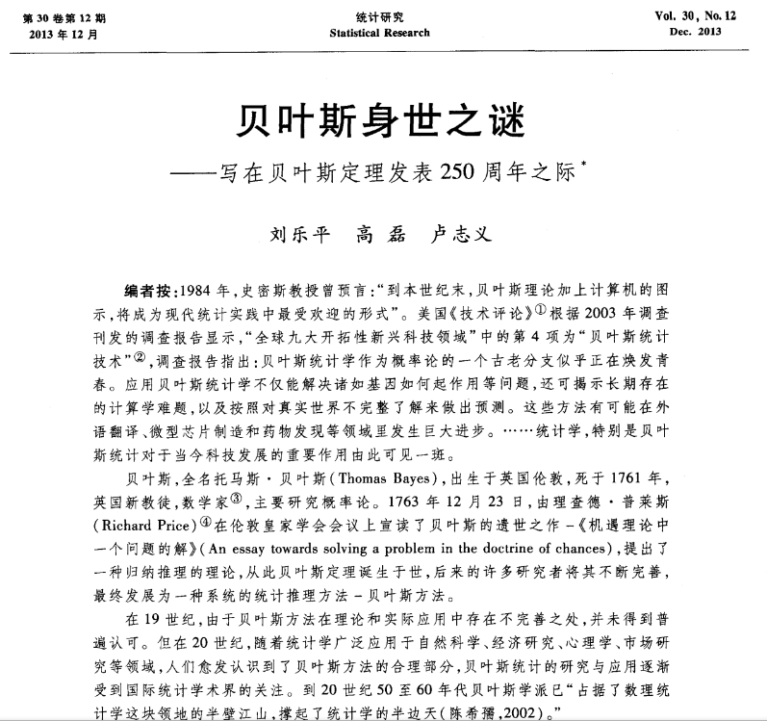
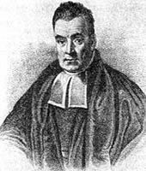
贝叶斯

Slide 3
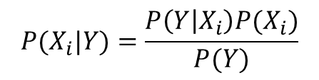
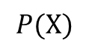
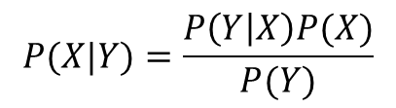
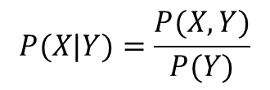
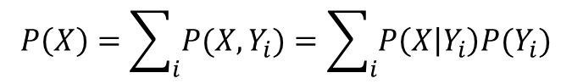
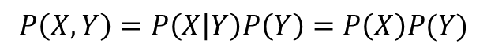
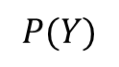
概率
先验概率：
如果X,Y相互独立
$$P(X)$$
$$P(Y)$$
联合概率：
$$P\left(X,Y\right)=P\left(X | Y\right)P\left(Y\right)=P\left(X\right)P(Y)$$
条件概率：
$$P(X|Y)=\frac{P(X,Y)}{P(Y)}$$
全概率公式：
$$P\left(X\right)=\sum_{i}{P(X,Y_{i}})=\sum_{i}{P\left(X | Y_{i}\right)P(Y_{i})}$$
贝叶斯(Bayes)公式：
$$P(X|Y)=\frac{P\left(Y | X\right)P(X)}{P(Y)}$$
$$P(X_{i}|Y)=\frac{P\left(Y | X_{i}\right)P(X_{i})}{P(Y)}$$

Slide 4
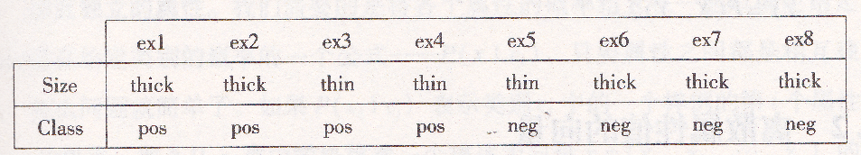
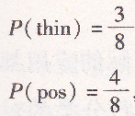
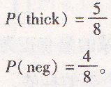
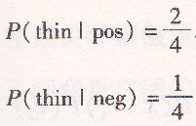
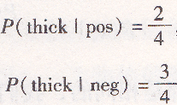
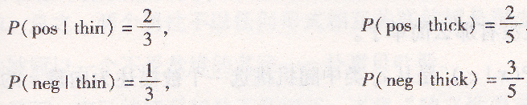
单属性例子

Slide 5
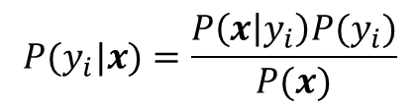
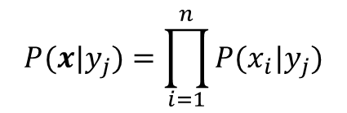
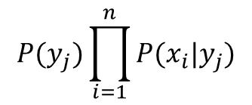
多属性
给定样本(X,Y)，X包括n个属性，贝叶斯公式为：
假设属性之间相互独立，则有：
取贝叶斯公式分子的最大值：
$$P(y_{i}|x)=\frac{P\left(x | y_{i}\right)P(y_{i})}{P(x)}$$
$$P(x|y_{j})=\prod_{i=1}^{n}{P(x_{i}|y_{j})}$$
朴素贝叶斯
Naive Bayes
$$P(y_{j})\prod_{i=1}^{n}{P(x_{i}|y_{j})}$$

Slide 6
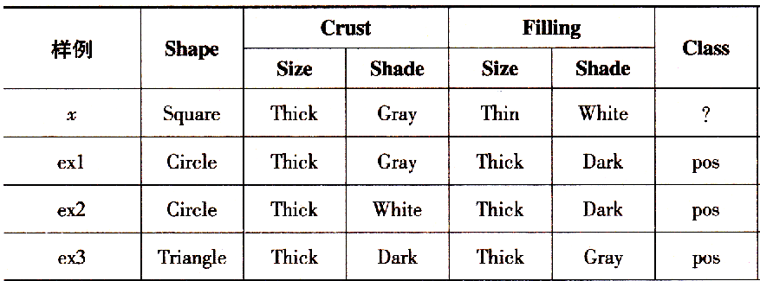
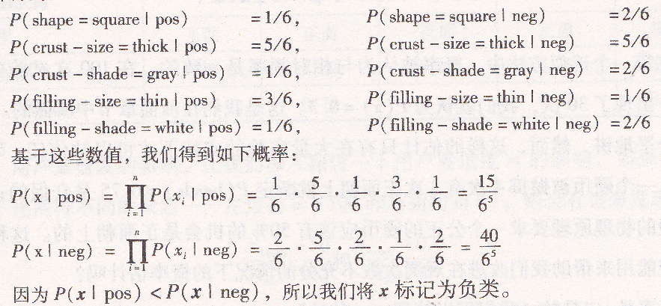
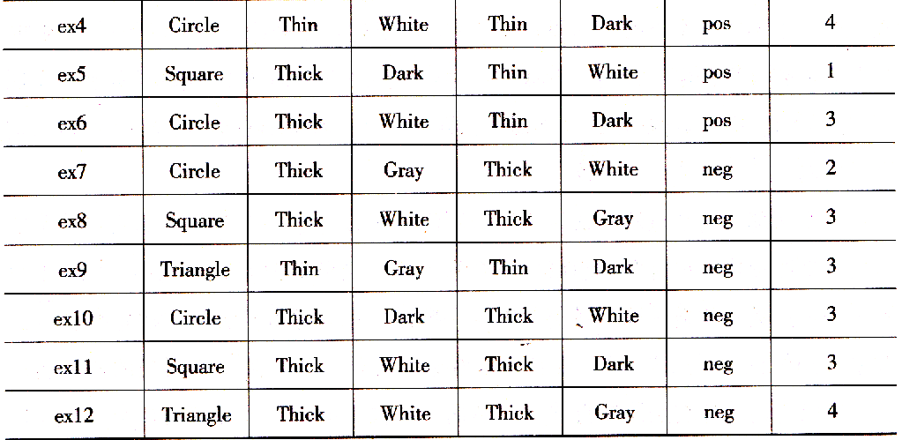
离散属性的例子

Slide 7
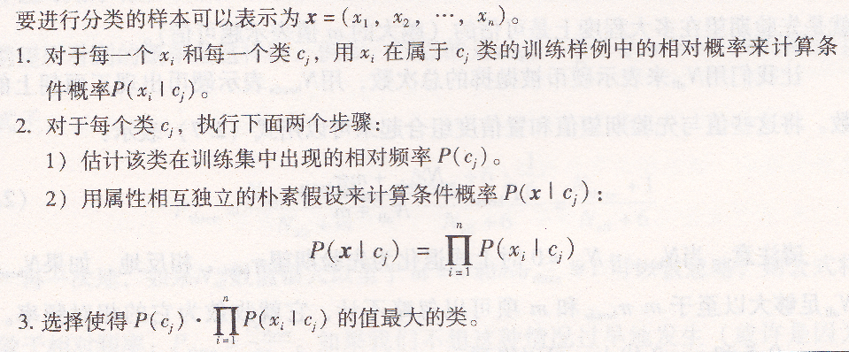
朴素贝叶斯分类算法

Slide 8
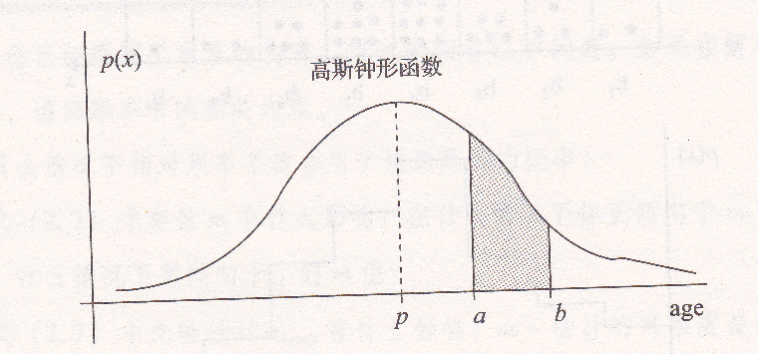
连续属性
概率密度函数：

Slide 9
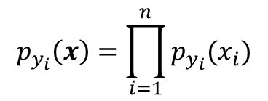
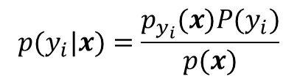
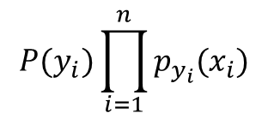
连续属性的贝叶斯公式
$$p(y_{i}|x)=\frac{p_{y_{i}}(x)P(y_{i})}{p(x)}$$
根据朴素贝叶斯，则：
$$p_{y_{i}}\left(x\right)=\prod_{i=1}^{n}{p_{y_{i}}(x_{i})}$$
取最大值：
$$P(y_{i})\prod_{i=1}^{n}{p_{y_{i}}(x_{i})}$$

Slide 10
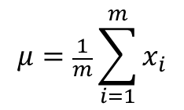
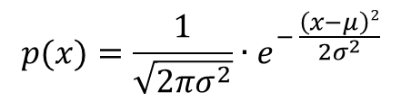
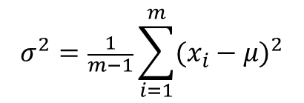
高斯函数
$$p(x)=\frac{1}{\sqrt{2πσ^{2}}}∙e^{− \frac{\left(x−μ\right)2}{2σ^{2}}}$$
假设训练样本中有m个来自于y_{i}类，则均值：
$$μ=\frac{1}{m}\sum_{i=1}^{m}{x_{i}}$$
方差：
$$σ^{2}=\frac{1}{m−1}\sum_{i=1}^{m}{{(x_{i}−μ)}^{2}}$$

Slide 11
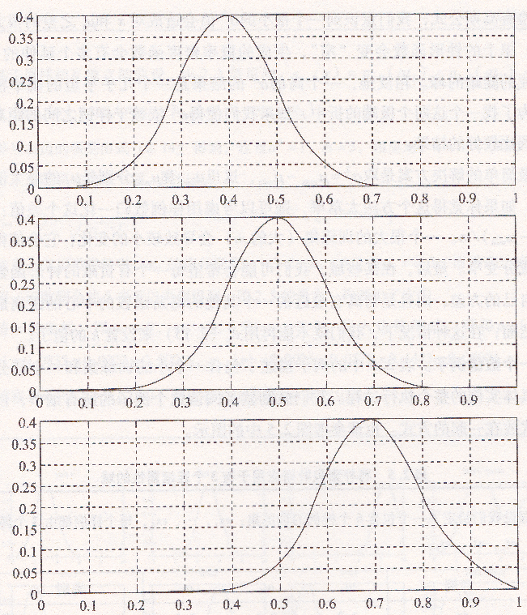
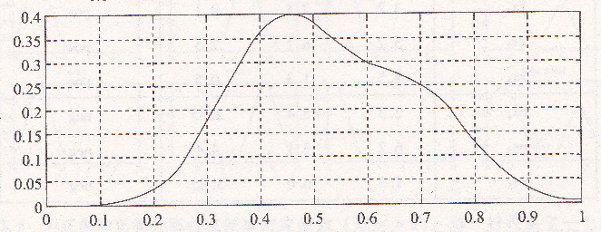
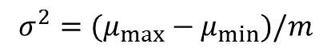
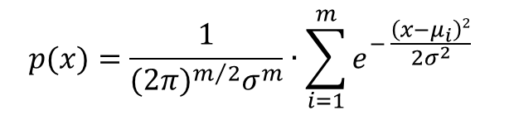
组合高斯函数
$$p(x)=\frac{1}{{(2π)}^{m/2}σ^{m}}∙\sum_{i=1}^{m}{e^{− \frac{\left(x−μ_{i}\right)2}{2σ^{2}}} }$$
其中：
$$σ^{2}=(μ_{max}−μ_{min})/m$$

Slide 12
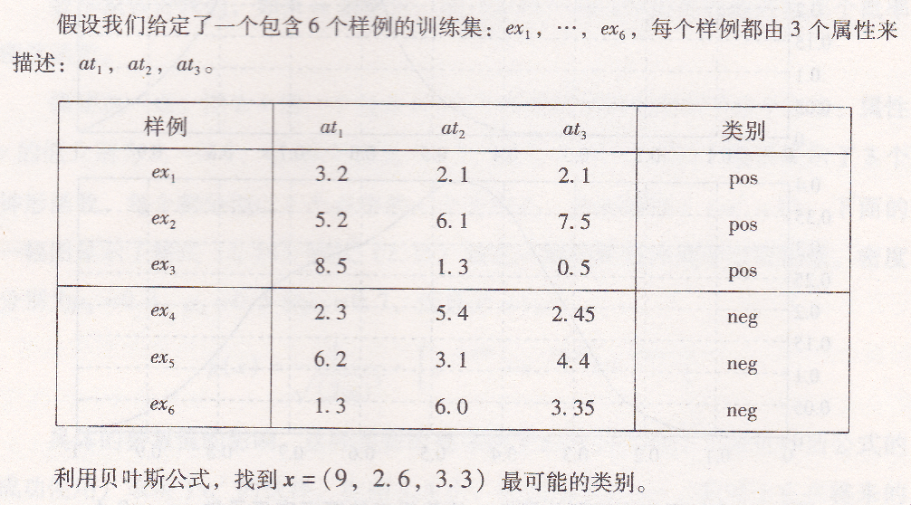
连续属性的例子

Slide 13
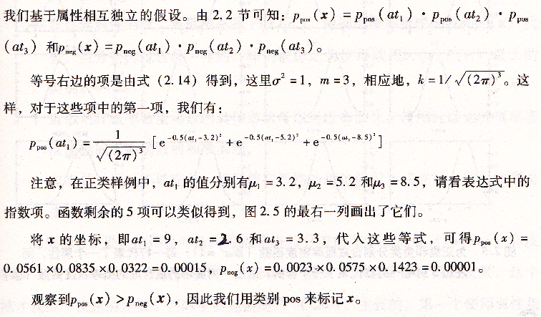
连续属性的例子

Slide 14
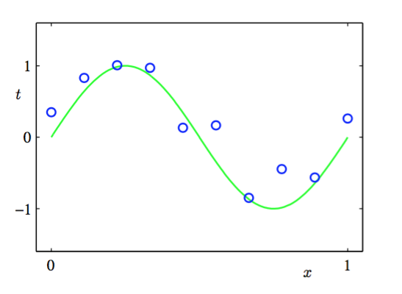
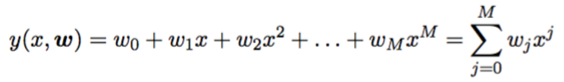
多项式函数

Slide 15
Python Time

Slide 16
文本分类 Text Classification

Slide 17
垃圾邮件的例子
样本：1000封邮件，每个邮件被标记为垃圾邮件或者非垃圾邮件
分类目标：给定第1001封邮件，确定它是垃圾邮件还是非垃圾邮件

Slide 18
分析
类别c：垃圾邮件c₁，非垃圾邮件c₂
词汇表，两种建立方法：
使用现成的单词词典；
将所有邮件中出现的单词都统计出来，得到词典。
记单词数目为N
将每个邮件m映射成维度为N的向量x
若单词w_{i}在邮件m中出现过，则x_{i}=1，否则，x_{i}=0。即邮 件的向量化：m(x₁,x₂……x_{N})
贝叶斯公式：P(c|x)=P(x|c)*P(c) / P(x)
P(c₁|x)=P(x|c₁)*P(c₁) / P(x)
P(c₂|x)=P(x|c₂)*P(c₂) / P(x)
注意：这里x是向量

Slide 19
分解
P(c|x)=P(x|c)*P(c) / P(x)
P(x|c)=P(x₁,x₂…x_{N}|c)=P(x₁|c)*P(x₂|c)…P(x_{N}|c)
特征条件独立假设
P(x)=P(x₁,x₂…x_{N})=P(x₁)*P(x₂)…P(x_{N})
特征独立假设
带入公式： P(c|x)=P(x|c)*P(c) / P(x)
等式右侧各项的含义：
P(x_{i}|c_{j})：在c_{j}(此题目，c_{j}要么为垃圾邮件1，要么为非垃圾邮件2)的前提下，第i个单词x_{i}出现的概率
P(x_{i})：在所有样本中，单词x_{i}出现的概率
P(c_{j}) ：在所有样本中，邮件类别c_{j}出现的概率

Slide 20
问题
Q1：概率为0怎么办？
Q2：小数乘积下溢出怎么办？
Q3：使用0/1这种方式提取特征合理？

Slide 21
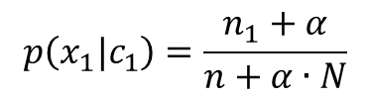
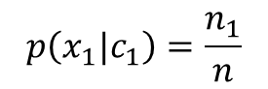
Q1:平滑
p(x₁|c₁)是指的:在垃圾邮件c₁这个类别中，单词x₁出现的概率。
x₁是待考察的邮件中的某个单词
定义符号
n₁：在所有垃圾邮件中单词x₁出现的次数。如果x₁没有出现过，则n₁=0。
n：属于c₁类的所有文档的出现过的单词总数目。
得到公式：
平滑：
其中，N是所有单词的数目。修正分母是为了保证概率和为1。
$$p\left(x_{1}|c_{1}\right)=\frac{n_{1}}{n}$$
$$p\left(x_{1}|c_{1}\right)=\frac{n_{1}+α}{n+α∙N}$$

Slide 22
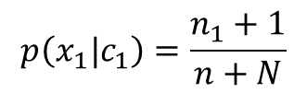
Q1:拉普拉斯平滑
α = 1 称为Laplace平滑。
α < 1称为Lidstone平滑。
拉普拉斯平滑：
$$p\left(x_{1}|c_{1}\right)=\frac{n_{1}+1}{n+N}$$
同理，以同样的平滑方案处理p(x₁)

Slide 23
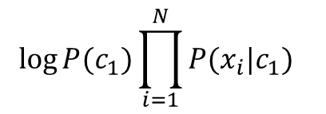
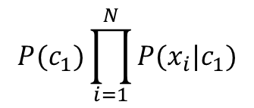

Q2:对数
$$P(c_{1})\prod_{i=1}^{N}{P(x_{i}|c_{1})}$$
$$∝$$
$$\log{P(c_{1})\prod_{i=1}^{N}{P(x_{i}|c_{1})} }$$

Slide 24
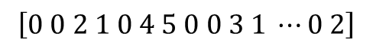
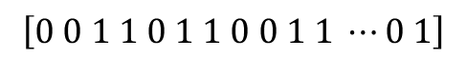
Q3:特征选择
问题：一个词在样本中出现多次，和一个词在样本中出现一次， 形成的词向量相同
0/1向量：
$$\left[0 0 1 1 0 1 1 0 0 1 1 ⋯0 1\right]$$
词频向量：
$$\left[0 0 2 1 0 4 5 0 0 3 1 ⋯0 2\right]$$
$$\left[0 0 0.4 0.2 0 0.8 1 0 0 0.6 0.2 ⋯0 0.4\right]$$
TF-IDF，信息增益，卡方检验

Slide 25
卡方检验 Chi-square Test

Slide 26
基本思想
通过观察实际值与理论值的偏差，来确定理论的正确与否。
具体做的时候常常先假设两个变量确实是独立的，然后观察实际值与理论值（这个理论值是指“如果两者确实独立”的情况下应该有的值）的偏差程度。

Slide 27
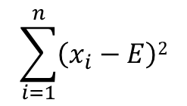
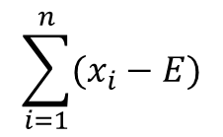
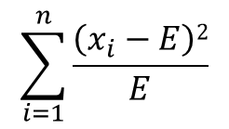
概念
那么用什么来衡量偏差程度呢？
假设理论值为E，实际值为x，那么偏差就是：
方差代替均值，解决正负抵消问题，即使用:
改进上面的式子，让E的大小不影响对差异程度的判断
$$\sum_{i=1}^{n}{(x_{i}−E)}$$
$$\sum_{i=1}^{n}{\left(x_{i}−E\right)2}$$
$$\sum_{i=1}^{n}{\frac{\left(x_{i}−E\right)2}{E}}$$
差值衡量公式

Slide 28
回到文本分类
在文本分类问题的特征选择阶段，我们主要关心一个词t（一个随机变量）与一个类别c（另一个随机变量）之间是否相互独立？如果独立，就可以说词t对类别c完全没有表征作用，即我们根本无法根据t出现与否来判断一篇文档是否属于c这个分类。
所以一般使用”词t与类别c不相关“来做原假设。
过程实际就是为每个词计算它与类别c的卡方值

Slide 29
实例
比如说现在有N篇文档，其中有M篇是关于体育的，我们想考察一个词“篮球”与类别“体育”之间的相关性。
包含“篮球”且属于“体育”类别的文档数，命名为A
包含“篮球”但不属于“体育”类别的文档数，命名为B
不包含“篮球”但却属于“体育”类别的文档数，命名为C
既不包含“篮球”也不属于“体育”类别的文档数，命名为D

Slide 30
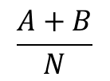
实例
特征选择 | 1．属于“体育” | 2．不属于“体育” | 总计
1．包含“篮球” | A | B | A+B
2．不包含“篮球” | C | D | C+D
总 数 | A+C | B+D | N
那么理论值是什么呢？
以包含“篮球”且属于“体育”类别的文档数为例。
如果原假设是成立的，即“篮球”和体育类文章没什么关联性，那么在所有的文章中，“篮球”这个词都应该是等概率出现，而不管文章是不是体育类的。因此我们可以说这个概率接近:
$$\frac{A+B}{N}$$

Slide 31
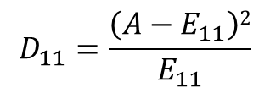
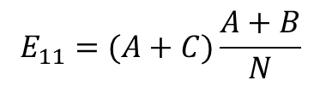
实例
属于体育类的文章数为A+C，在这些个文档中，应该有
篇包含“篮球”这个词（数量乘以概率）
所以，得到第一个差值：
同样，我们还可以计算剩下的三个差值D₁₂，D₂₁，D₂₂
$$E_{11}=(A+C)\frac{A+B}{N}$$
$$D_{11}=\frac{\left(A−E_{11}\right)2}{E_{11}}$$

Slide 32


实例
“篮球”与“体育”类文章的卡方值为D₁₁ +D₁₂ + D₂₁ + D₂₂
带入化简得到：
对于一个给定文档集合和一个类别
则N，M(即A+C)，N-M(即B+D)都是定值，所以只要使用
接下来我们就可以计算其他词如“排球”，“产品”，“银行”等等与体育类别的卡方值。
$${\text{c}}^{2}(篮球，体育)=\frac{N\left(AD−BC\right)2}{\left(A+C\right)(A+B)(B+D)(C+D)}$$
$${\text{c}}^{2}(t,c)=\frac{\left(AD−BC\right)2}{ (A+B)(C+D)}$$
注意：卡方值有时从大到小排序，以此选出关键词

Slide 33
TF-IDF Term Frequency – Inverse Document Frequency

Slide 34

实例
假定现在有一篇长文《中国的蜜蜂养殖》，我们准备用计算机提取它的关键词。

Slide 35
分析
一个容易想到的思路，就是找到出现次数最多的词。如果某个词很重要，它应该在这篇文章中多次出现。于是，我们进行"词频"（Term Frequency，缩写为TF）统计。
结果你肯定猜到了，出现次数最多的词是----"的"、"是"、"在"----这一类最常用的词。它们叫做"停用词"（stop words），表示对找到结果毫无帮助、必须过滤掉的词。

Slide 36
分析
假设我们把它们都过滤掉了，只考虑剩下的有实际意义的词。这样又会遇到了另一个问题，我们可能发现"中国"、"蜜蜂"、"养殖"这三个词的出现次数一样多。这是不是意味着，作为关键词，它们的重要性是一样的？
有理由认为，"蜜蜂"和"养殖"的重要程度要大于"中国"，也就是说，在关键词排序上面，"蜜蜂"和"养殖"应该排在"中国"的前面。

Slide 37
分析
如果某个词比较少见，但是它在这篇文章中多次出现，那么它很可能就反映了这篇文章的特性，正是我们所需要的关键词。
用统计学语言表达，就是在词频的基础上，要对每个词分配一个"重要性"权重。最常见的词（"的"、"是"、"在"）给予最小的权重，较常见的词（"中国"）给予较小的权重，较少见的词（"蜜蜂"、"养殖"）给予较大的权重。这个权重叫做"逆文档频率"（Inverse Document Frequency，缩写为IDF），它的大小与一个词的常见程度成反比。

Slide 38
结论
知道了"词频"（TF）和"逆文档频率"（IDF）以后，将这两个值相乘，就得到了一个词的TF-IDF值。
某个词对文章的重要性越高，它的TF-IDF值就越大。所以，排在最前面的几个词，就是这篇文章的关键词。

Slide 39



算法
计算词频：
考虑到文章有长短之分，为了便于不同文章的比较，进行"词频"标准化。
或

Slide 40

算法
计算逆文档频率：
这时，需要一个语料库（corpus），用来模拟语言的使用环境。
如果一个词越常见，那么分母就越大，逆文档频率就越小越接近0。分母之所以要加1，是为了避免分母为0（即所有文档都不包含该词）。log表示对得到的值取对数。

Slide 41

算法
计算TF-IDF：
可以看到，TF-IDF与一个词在文档中的出现次数成正比，与该词在整个语言中的出现次数成反比。
计算出文档的每个词的TF-IDF值，然后按降序排列，取排在最前面的几个词，即为关键词。

Slide 42

实例
以《中国的蜜蜂养殖》为例，假定该文长度为1000个词，"中国"、"蜜蜂"、"养殖"各出现20次，则这三个词的"词频"（TF）都为0.02。然后，搜索Google发现，包含"的"字的网页共有250亿张，假定这就是中文网页总数。包含"中国"的网页共有62.3亿张，包含"蜜蜂"的网页为0.484亿张，包含"养殖"的网页为0.973亿张。则它们的逆文档频率（IDF）和TF-IDF如下：

Slide 43
其它应用
例如：
信息检索时，对于每个文档，都可以分别计算一组搜索词（"中国"、"蜜蜂"、"养殖"）的TF-IDF，将它们相加，就可以得到整个文档的TF-IDF。这个值最高的文档就是与搜索词最相关的文档。

Slide 44
余弦相似性 Cosine Similarity

Slide 45

可以干什么？
希望找到与原文章相似的其他文章。比如，"Google新闻"在主新闻下方，还提供多条相似的新闻。

Slide 46

实例
请问怎样才能计算上面两句话的相似程度？
基本思路是：如果这两句话的用词越相似，它们的内容就应该越相似。因此，可以从词频入手，计算它们的相似程度。

Slide 47


算法
分词：
列出所有的词：

Slide 48


算法
计算词频：
写出词频向量：
到这里，问题就变成了如何计算这两个向量的相似程度。

Slide 49
分析
我们可以把它们想象成空间中的两条线段，都是从原点（[0, 0, ...]）出发，指向不同的方向。两条线段之间形成一个夹角。
如果夹角为0度，意味着方向相同、线段重合；
如果夹角为90度，意味着形成直角，方向完全不相似；
如果夹角为180度，意味着方向正好相反。
因此，我们可以通过夹角的大小，来判断向量的相似程度。夹角越小，就代表越相似。

Slide 50



余弦定理
以二维空间为例，上图的a和b是两个向量，我们要计算它们的夹角θ。余弦定理告诉我们，可以用下面的公式求得：

Slide 51


余弦定理
假定a向量是[x₁, y₁]，b向量是[x₂, y₂]，那么可以将余弦定理改写成下面的形式：

Slide 52

余弦定理
数学家已经证明，余弦的这种计算方法对n维向量也成立。假定A和B是两个n维向量，A是 [A₁, A₂, ..., A_{n}] ，B是 [B₁, B₂, ..., B_{n}] ，则A与B的夹角θ的余弦等于：

Slide 53

算法
余弦值越接近1，就表明夹角越接近0度，也就是两个向量越相似，这就叫"余弦相似性"。所以，上面的句子A和句子B是很相似的，事实上它们的夹角大约为20.3度。

Slide 54
完整算法
使用TF-IDF算法，找出两篇文章的关键词；
每篇文章各取出若干个关键词（比如20个），合并成一个集合，计算每篇文章对于这个集合中的词的词频（为了避免文章长度的差异，可以使用相对词频）；
生成两篇文章各自的词频向量；
计算两个向量的余弦相似度，值越大就表示越相似。

Slide 55
分词 Word Segmentation

Slide 56
五花八门
分词工具 | 支持语言
StandardAnalyzer | 中文、英文（unicode）
ChineseAnalyzer | 中文，不支持中文和英文及数字混合的文本分词
CJKAnalyzer | 中文，英文，不支持中文和英文及数字混合的文本分词
IKAnalyzer | 英文字母、数字、中文词汇等分词处理，兼容韩文、日文字符
paoding | 中文
MMAnalyzer | 支持英文、数字、中文（简体）混合分词
MMSeg4j | 中文，包括一些字符的处理 英文、俄文、希腊、数字
imdict | 中文、英文、数字

Slide 57
结巴jieba
“结巴”中文分词：做最好的 Python 中文分词组件 “Jieba”
支持三种分词模式：
精确模式，试图将句子最精确地切开，适合文本分析；
全模式，把句子中所有的可以成词的词语都扫描出来, 速度非常快，但是不能解决歧义；
搜索引擎模式，在精确模式的基础上，对长词再次切分，提高召回率，适合用于搜索引擎分词。
支持繁体分词
支持自定义词典

Slide 58
使用结巴
安装： pip install jieba3k
jieba.cut方法接受两个输入参数: 1) 第一个参数为需要分词的字符串 2）cut_all参数用来控制是否采用全模式
jieba.cut_for_search方法接受一个参数：需要分词的字符串,该方法适合用于搜索引擎构建倒排索引的分词，粒度比较细
注意：待分词的字符串可以是gbk字符串、utf-8字符串或者unicode
jieba.cut以及jieba.cut_for_search返回的结构都是一个可迭代的generator，可以使用for循环来获得分词后得到的每一个词语(unicode)，也可以用list(jieba.cut(...))转化为list

Slide 59

结巴还可以做什么
添加自定义词典：
开发者可以指定自己自定义的词典，以便包含jieba词库里没有的词。虽然jieba有新词识别能力，但是自行添加新词可以保证更高的正确率
用法： jieba.load_userdict(file_name) # file_name为自定义词典的路径
词典格式和dict.txt一样，一个词占一行；每一行分三部分，一部分为词语，另一部分为词频，最后为词性（可省略），用空格隔开

Slide 60
结巴还可以做什么
关键词提取：
jieba.analyse.extract_tags(sentence, topK) #需要先import jieba.analyse
setence为待提取的文本
topK为返回几个TF/IDF权重最大的关键词，默认值为20

Slide 61


结巴还可以做什么
关键词提取：
标注句子分词后每个词的词性，采用和ictclas兼容的标记法。

Slide 62
结巴还可以做什么
并行分词：
原理：将目标文本按行分隔后，把各行文本分配到多个python进程并行分词，然后归并结果，从而获得分词速度的可观提升
基于python自带的multiprocessing模块，目前暂不支持windows
用法：
jieba.enable_parallel(4) # 开启并行分词模式，参数为并行进程数
jieba.disable_parallel() # 关闭并行分词模式

Slide 63
结巴还可以做什么
Tokenize：返回词语在原文的起始位置
注意，输入参数只接受unicode

Slide 64
结巴还可以做什么
ChineseAnalyzer for Whoosh搜索引擎
引用： from jieba.analyse import ChineseAnalyzer

Slide 65
Python Time

Slide 66
作业
样本下载：http://qwone.com/~jason/20Newsgroups/
代码：朴素贝叶斯实现对该样本的分类
下次课提交，并抽取部分同学演示和解释代码

Slide 67
贝叶斯网络 Bayesian Network

Slide 68
贝叶斯网络
把某个研究系统中涉及的随机变量，根据是否条件独立绘制在一个有向图中，就形成了贝叶斯网络。
贝叶斯网络(Bayesian Network)，又称有向无环图模型(directed acyclic graphical model, DAG)，是一种概率图模型，根据概率图的拓扑结构，考察一组随机变量{X₁,X₂...X_{n}}及其n组条件概率分布 (Conditional Probability Distributions, CPD)的性质。

Slide 69
贝叶斯网络
一般而言，贝叶斯网络的有向无环图中的节点表示随 机变量，它们可以是可观察到的变量，或隐变量、未知参数等。连接两个节点的箭头代表此两个随机变量 是具有因果关系(或非条件独立)。若两个节点间以一 个单箭头连接在一起，表示其中一个节点是“因 (parents)”，另一个是“果(children)”，两节点就会产生一个条件概率值。

